Slide 1
大数计算
同济大学电子与信息工程学院计算机科学与技术系 黄靖雯
2022/3/2

Slide 2
大数运算背景
大整数存储
大整数四则运算
大数乘法实现算法
大数运算应用和大整数运算库

Slide 3
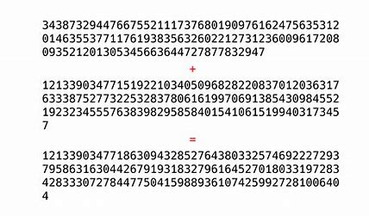
研究背景
大数运算，顾名思义，就是对很大的数进行一系列的运算。在数学中，数值的大小是没有上限的，但是在计算机中，由于字长的限制，计算机所能表示的范围有限，对于很大的数，计算机无法对其进行直接计算，需要用到所谓的高精度算法。
大整数是指超出计算机数据类型表达能力的整数，对具体的程序设计语言来讲，它是指超出程序设计语言中整型数值范围的整数。
Notes:
大整数是指超出计算机数据类型表达能力的整数，对具体的程序设计语言来讲，它是指超出程序设计语言中整型数值范围的整数。这些很大的整数之所以不能被计算机直接计算，是因为我们的编程语言提供的数值数据类型的表示范围是有限的。不管是 8 位、16 位、32 位或者 64 位的数据类型，一旦数据的数值超出它们的表示范围便会发生溢出、丢失精度，影响计算结果的准确性。除了天文和网络安全领域，在某些领域里，甚至可能出现几百万位的数据需要进行计算，这是我们很难想象的。大整数的应用范围十分广泛，从广义上来讲，凡是应用中需要用到超出计算机数据类型表达能力的整数，那么这种应用就需要使用大整数工具来分析求解。
大整数还广泛应用于大规模科学计算中，用于构建高精度的浮点数据类型。IEEE754标准浮点类型在逻辑上是由整数型的尾数m、指数e和符号位s组成，浮点数的值以(-1)^{s}×m×2e表示，由此可见，尾数m的精度就决定了浮点数的精度。IEEE标准浮点数由硬件实现，其尾数的精度有限，因此可用大整数来创建高精度的尾数，从而可以大大提高浮点数的精度。这种方法在科学计算特别是大规模科学计算中非常有用，它能有效控制大规模计算过程中的误差积累，从而确保最终输出结果的精确度。
在大整数的加减乘除四则基本算数运算中，加法和减法运算的实现较为简单，而且加法和减法运算的复杂度是线性的，已经达到了算法复杂度的下界，难以继续提升;除法运算可以通过牛顿迭代转换为乘法运算，而且除法在计算机程序中所占比重通常远小于乘法，所以四则运算中最为值得研究的是乘法问题。
为了解决大数运算的问题，世界各国的软件开发人员和研究学者都进行了研究和实践。同时，随着时代的发展，开发人员们越来越注重软件工程的作用，为了减少重复劳动，提高软件质量和代码复用，出现了许多大数运算库。

Slide 4
大数存储
要实现大整数的高精度运算，首先需要解决的是大整数的表示和存储问题。目前，最常用的表示方法是将大整数的每一位当作单精度的整型数据，并按照从低位到高位的顺序表示为一个线性序列。在内存中存储时既可以选择顺序存储方式，也可以用链式存储。
x=x₀×b^{n}+ x₁× b^{n-1} +…+ x_{n-1}×b + x_{n}
通常大整数采用b进制表示，如x= (x₀x₁…x_{n}) _{b} ,表示为: x=x₀×b^{n}+ x₁×b_{n-1} +…+ x_{n-1}×b + x_{n} (x₀≠0)，这些系数x_{i} (0≤i≤n)都必须是能够在计算机中正确表示的常数。为了更好的节约计算机存储空间,提高计算机内存利用率，一般在计算机中进行大整数存储时,多以计算机所能表示数字的最大范围作为b的取值，一般b=32，即系数的格式为unsigned long。
Notes:
在C++中，没有存储大数(精度超过long型)的数据类型，而大数精度一般是少则数十位，多则几万位。C/C++基本数据类型无法表示的整数就是我们说的大整数。在C++中，表示和存放大整数基本方法是：用数组或字符串存放和表示大整数。一个数组或字符串元素，存放大整数中的一位。
在Java中, Java在java.math包中提供的API类BigInteger, BigDecimal，用来对超过16位有效位的数进行精确的运算。这两个类用于高精度计算，其中 BigInteger 类是针对整型大数字的处理类，而 BigDecimal 类是针对大小数的处理类。
BigInteger 和 BigDecimal 都能实现大数字的运算，不同的是 BigDecimal 加入了小数的概念。一般的 float 和 double 类型数据只能用来做科学计算或工程计算，但由于在商业计算中要求数字精度比较高，所以要用到 BigDecimal 类。BigDecimal 类支持任何精度的浮点数，可以用来精确计算货币值。

Slide 5
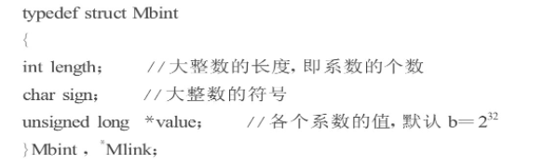
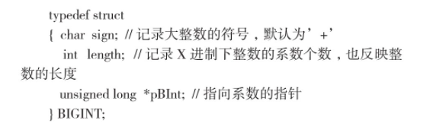
顺序存储
顺序存储又可分为静态分配空间和动态分配空间两种方式。静态分配空间指的是初始就确定大整数的占用空间, 动态分配指的是初始不确定, 要用多少就分配多少。可以选取顺序存储方式中的动态分配空间方式。
Notes:
常见的大整数存储结构

Slide 6
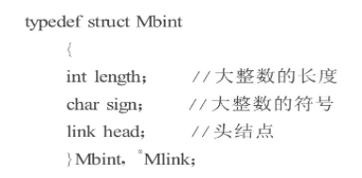
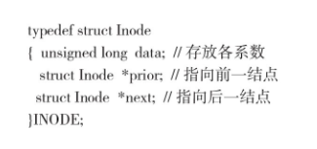
链式存储
链式存储结构表示一个大整数, 每一个大整数都是由大整数的长度, 大整数的符号, 以及一个上面所述的结点序列构成。为了表示方便, 给每个大整数分配一个头结点, 其对应的值为0, 指针指向第一个系数所在的结点, 最后一个结点的指针存放NULL。
Notes:
常见的大整数存储结点

Slide 7
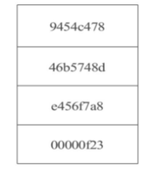
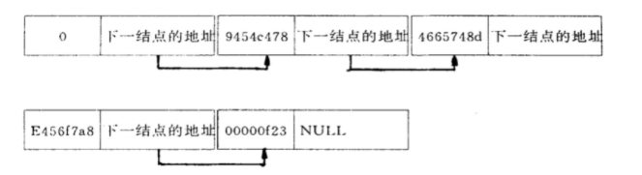
顺序存储vs链式存储
以x= (9454c4784665748de456f7a800000f23) ₁₆为例:
链式存储:结点彼此不相邻, 每一个结点可分成两部分, 前部分是大整数对应位置的系数, 后部分是后继结点的地址 (既大整数的下一系数所在结点的地址) 。
顺序存储:结点的物理位置都是相邻的, 而且大整数的系数是依次放入其中。
Notes:
从空间使用来看,链表方式除了存储数据本身,还包含大量的指针域。同时由于数据离散存储,在实现中势必频繁进行堆操作,也会大量增加空间开销。而数组方式，空间利用率较高，但运算过程容易超界。需额外定义一个扩展函数,以便随时进行空间追加。
从时间效率上看,数组方式要比链式方式所需时间要少。这是由于数组存储的数据是连续存放的, 因此运算时可以根据位数,也就是数组下标进行直接访问;而链式的数据是离散的,它必须从头结点开始,依次查询直到找到,从而造成耗时增加。
总的来说，链式存储更灵活，但顺序存储效率更高，两种存储结构都有着广泛的应用。由于大整数主要应用于数学运算，对效率的要求更高，所以一般选用顺序存储作为大整数的内存分配方式。在用编程语言实现时，顺序存储方式可以通过静态数组、动态数组或者字符串实现，不同的实现方式各有所长。

Slide 8
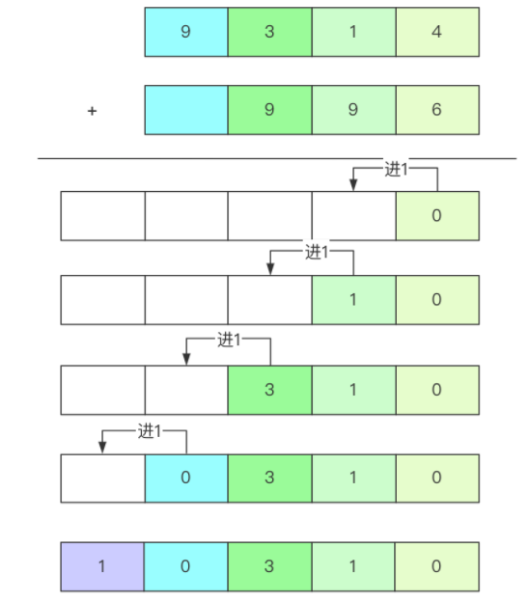
大数四则运算-加法
对同正或同负的两个大整数, 它们之间的加法运算, 和的符号同加数, 和值只需对两个加数数组的对应元素相加, 并考虑进位即可。
两个加数A和B的系数个数 (也就是数组有效元素个数、或整数的位数) 的大小关系存在三种可能, 因此在实现中, 以较少的系数有多少个来划分有较多系数的加数, 这样就可以对低位相同长度的部分对应相加, 对高位多出的部分直接赋值到和数组。
对异号整数的加法运算, 实际上是减法运算。
Notes:
在大整数的加减乘除四则基本算数运算中，加法和减法运算的实现较为简单，而且加法和减法运算的复杂度是线性的，已经达到了算法复杂度的下界，难以继续提升;除法运算可以通过牛顿迭代转换为乘法运算，而且除法在计算机程序中所占比重通常远小于乘法，所以四则运算中最为值得研究的是乘法问题。
对同正或同负的两个大整数, 它们之间的加法运算, 和的符号同加数, 和值只需对两个加数数组的对应元素相加, 并考虑进位即可。两个加数A和B的系数个数 (也就是数组有效元素个数、或整数的位数) 的大小关系存在三种可能, 因此在实现中, 以较少的系数有多少个来划分有较多系数的加数, 这样就可以对低位相同长度的部分对应相加, 对高位多出的部分直接赋值到和数组。
对异号整数的加法运算, 实际上是减法运算。它的运算过程与同符号加法相类似, 也需要对系数较多的加数进行划分, 低位相同长度的部分相减, 高位部分直接赋值。不过在运算之前需要作预处理:首先要比较两个数的大小 (不考虑正负号) , 把较大的数作被减数, 经过这步处理, 也可以确定差值得符号——与较大的数相同, 然后作减法运算。

Slide 9
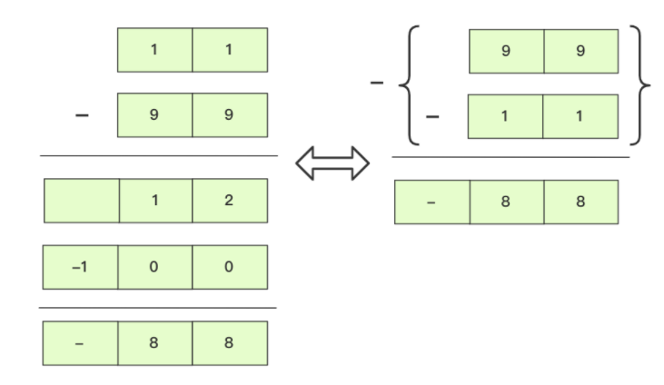
大数四则运算-减法
减法和加法不同的是减法有位置的区别，加法需要进位而减法需要借位。并且大整正数减法可能产生正负也不一定。
两个正数，如果大数减去小数，那么一切正常，结果是一个正数；但如果小数减去大数，那么结果将是一个负数，并且结果处理起来比较麻烦。 所以在这里全部转成大-小处理(大-小不存在不能借位的情况)。

Slide 10
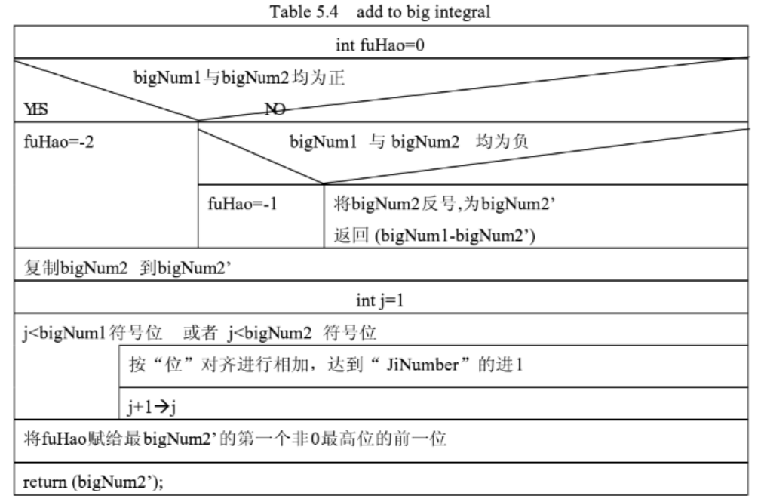
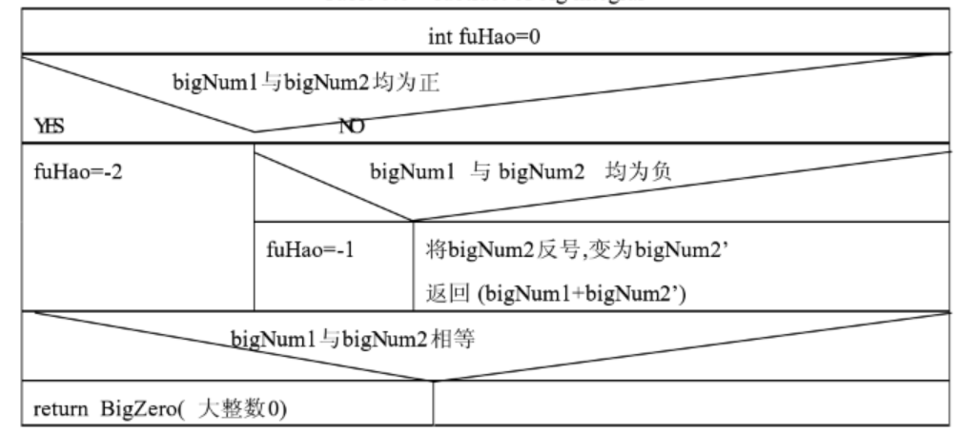
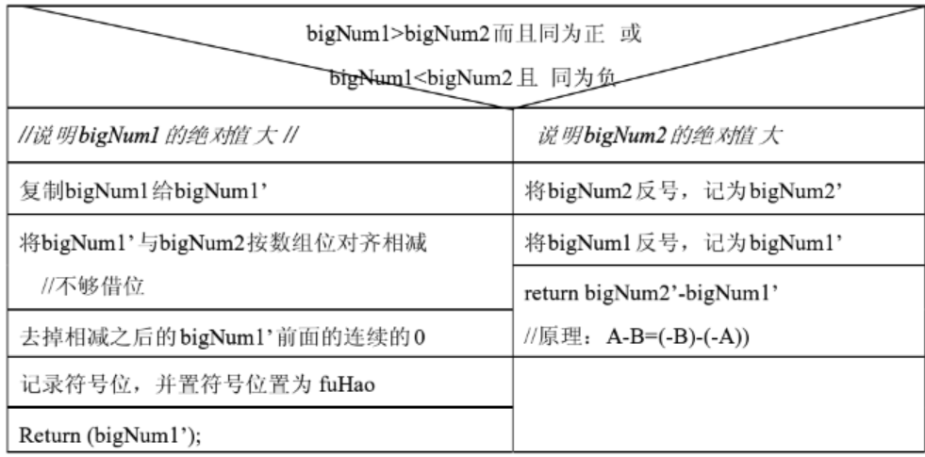
大数四则运算-加减法

Slide 11
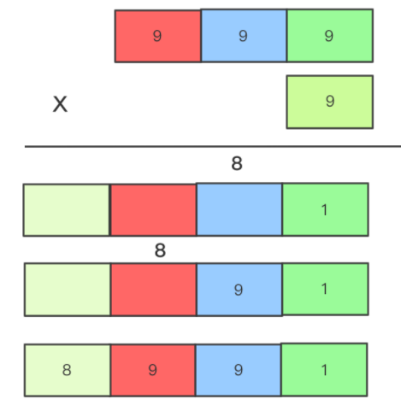
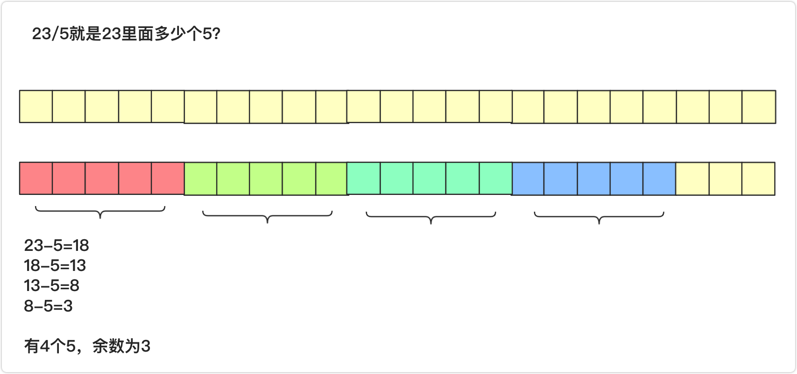
大数四则运算-乘除法
自然乘法运算的过程:排竖式依次用乘数的每一位去乘被乘数的各位数字, 再加上上一步运算的进位, 最后累加结果。
以上过程是非常有规律的, 两个运算数A和B也都是逆序存放在数组中, 因此可以利用for语句逐步进行:首先定义积数组result并初始化为0, 则自然乘法运算的过程可以对两个运算数数组下标进行循环, 同时依次相乘和最后累加。
除法运算是最复杂的, 也是效率最低的。根据除法的一般定义, 我们可以借助减法来实现:以差值是否小于除数作为判断条件进行循环运算, 以一个计数器统计循环次数, 则计数器的终值即为商, 最终的差值即为余数。
Notes:
自然乘法运算的过程:排竖式依次用乘数的每一位去乘被乘数的各位数字, 再加上上一步运算的进位, 最后累加结果。
以上过程是非常有规律的, 两个运算数A和B也都是逆序存放在数组中, 因此可以利用for语句逐步进行:首先定义积数组result并初始化为0, 则自然乘法运算的过程可以对两个运算数数组下标进行循环, 同时依次相乘和最后累加。
以上所述实现的是乘法的自然算法, 不难发现该算法需频繁地进行模、商和进位运算, 增加了运算次数, 对这一点可以进行改进。
除法运算是最复杂的, 也是效率最低的。根据除法的一般定义, 我们可以借助减法来实现:以差值是否小于除数作为判断条件进行循环运算, 以一个计数器统计循环次数, 则计数器的终值即为商, 最终的差值即为余数。

Slide 12
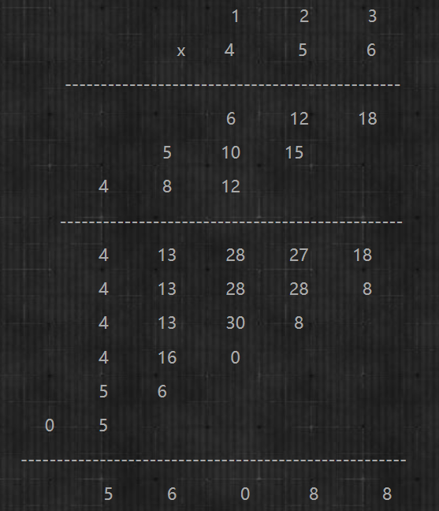
大数乘法实现算法-基本算法
笔算乘法
Comba算法
1990年， Paul G. Comba 在笔算乘法的基础上提出了一种改进算法，虽然执行乘法的次数与笔算乘法相同，但 Comba算法以列为单位计算。和普通的笔算乘法很类似，只是每一次单精度乘法只是单纯计算乘法，不计算进位，进位留到每一列累加后进行。所以原来需要 n * n 次进位，现在最多只需要 2n 次即可。Comba算法普遍用于PC 加密系统。
Notes:
笔算乘法算法：
几个世纪以来，通用乘法的执行时间复杂度一直为O62，这是因为乘数的每-位都必须乘以被乘数的每一位，本节中要介绍的笔算乘法算法就是基于该过程的。具体来讲，对于两个长度均为n的输入大整数，该算法需要n次单精度乘法，而当参与运算的两个大整数长度分别为m、n时，需要mn次单精度乘法。
Comba算法：
1990年，Comba在笔算乘法的基础上提出了一种改进算法，虽然执行乘法的次数与笔算乘法相同，但 Comba算法以列为单位计算，和普通的笔算乘法很类似，只是每一次单精度乘法只是单纯计算乘法，不计算进位，进位留到每一列累加后进行。所以原来需要 n * n 次进位，现在最多只需要 2n 次即可。Comba算法普遍用于PC 加密系统。
不过这里有个比较严重的问题：如何保证累加后结果不溢出。上面的例子，假设单精度数 1 位数，双精度是两位数，那万一累加后的结果超过两位数则么办？那没办法，只能用三精度变量了。在大整数算法中，单精度能表示的最大整数是 2^n - 1（n 是单精度变量的比特数），用三个单精度变量 c2，c1，c0 连在一起作为一个三精度变量（高位在左，低位在右），则 c2 || c1 || c0 能表示的最大整数是 2^(3n) - 1，最多能存放 (2^(3n) - 1) / ((2^n - 1)^2) 个单精度乘积结果。当 n = 32 时，能够存放 4294967298 个单精度乘积结果；当 n = 64 时，能够存放约 1.845 * 10^19 个单精度乘积结果，而我一开始规定 bignum 不能超过 25600 个数位，这样使用三精度变量就可以保证累加结果不会溢出了。
笔算乘法和Comba乘法等基本乘法算法较其他快速算法虽然复杂度高，但基本乘法实现简单，程序流程简单，在数据规模较小时有很大优势，而且基本乘法通常作为分治算法迭代到较小规模时调用的底层算法。

Slide 13
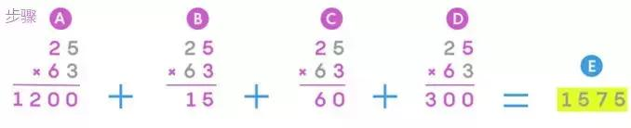
大数乘法实现算法-分治算法
Karatsuba乘法
1962年，Karatsuba使用二分递归的方法将大整数乘法的时间复杂度降低到了O(n^log₂3)，该算法实现相对简单，额外开销较少，在 RSA等公钥加密系统中有较多使用。Karatsuba算法原理是将大数分成两段后变成较小的数位，然后做3次乘法，并附带少量的加法操作和移位操作。
以计算25乘以63为例，传统的算法如下需要4次个位数之间的相乘以及几次加法，如下：
Notes:
在计算机科学中，分治法是一种非常重要的解决大规模问题的方法。分治算法的基本思想是将一个规模较大的问题分解为多个规模较小的子问题，这些子问题相互独立且与原问题相同或相似，通过子问题的解合并得到原问题的解，子问题的求解过程可以继续分解。
Karatsuba(卡拉苏巴)算法：
1960年，23岁的俄罗斯数学家安纳托利·卡拉苏巴参加了由20世纪最伟大数学家之一的安德烈·科尔莫戈罗夫主持的研讨会。柯尔莫戈罗夫在会上断言，没有少于n^2个步骤的通用乘法过程。卡拉苏巴认为并非如此。经过一周的努力，他找到了更快进行乘法运算的新方法。
卡拉苏巴的方法涉及将数字按数位分解，并以一种新颖的方式重新组合它们，允许使用少量的加法和减法替换大量的乘法。该方法可以节省时间，因为加法只需2n步，而不是n^2步。
1962年Karatsuba使用二分递归的方法将大整数乘法的时间复杂度降低到了O(n^log₂3)，该算法实现相对简单，额外开销较少，在 RSA等公钥加密系统中有较多使用。Karatsuba算法原理是将大数分成两段后变成较小的数位，然后做3次乘法，并附带少量的加法操作和移位操作。

Slide 14
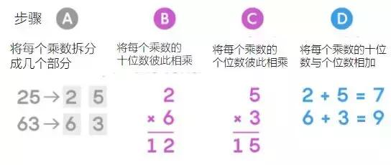
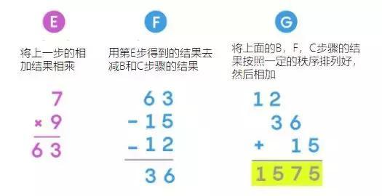
大数乘法实现算法-分治算法
Karatsuba乘法
Karatsuba 算法需要3次个位数之间的相乘以及几次加法和减法，如下：
Notes:
后者看似步骤比较多，但其优势在特大数相乘时就显现出来了，主要体现在节省个位数之间相乘的次数上：当乘数的位数很多时，可以重复进行 Karatsuba过程，将原来的乘数拆分成更小的部分。所进行的拆分的次数越多，相比传统算法，你就节省了越多次个位数之间的相乘。Karatsuba 的算法的主要想法是分治算法，也就是将大数的乘数分解成更小的部分，并以一种新颖的方式重新组合这些部分，这种方式可以用少量的加法和减法来代替大量的乘法。使用 Karatsuba 的方法，可以达到在 n 的 1.58 次方次个位数的乘法后，完成两个 n 位数的乘数之间的相乘。

Slide 15
大数乘法实现算法-分治算法
Toom-Cook算法
1963年,Toom发展了这种分治递归的思想，提出将大整数分为k部分(k>2)进行递归，k 随乘法规模而变化。
1969年，Cook利用Toom的思想加快乘法的计算机程序，称为Toom-Cook乘法算法。该算法在k值较大时变得非常复杂，在实际应用中较少采用，常用的 k值一般在6 以下。当k=3时，就是最常用的Toom-Cook 3-Way 算法，其时间复杂度为O(n^{1.465})。
划分
代值
逐点相乘
解值
代入

Slide 16
Toom-Cook算法
划分
代值
逐点相乘
解值
代入
我们将两个数 U, V 都分成三段，m1,m2指数据规模。
同时，我们可以设两个多项式：
k=max(m₁,m₂)/3
U=U₀+U₁⋅β^{k}+U₂⋅β^{2k}
V=V₀+V₁⋅β^{k}+V₂⋅β^{2k}
p(x)=U₀+U₁⋅x+U₂⋅x²
q(x)=V₀+V₁⋅x+V₂⋅x²
当 x=β^{k} 时，p(x)=U，q(x)=V，只需要计算出 r(x)=p(x)⋅q(x)，再带入 β^{k} ，就可以得到结果。设
r(x)=W₀+W₁⋅β^{k} +W₂⋅β^{2k} +W₃⋅β^{3k} +W₄⋅β^{4k}
求出 W0 ~ W4 我们就可以得到答案。

Slide 17
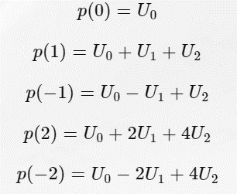
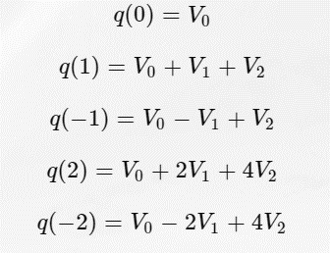


Toom-Cook算法
划分
代值
逐点相乘
解值
代入
任选 5 个不同的 x 带入 p(x)，q(x)。为了简化计算，应该选择比较小的 x 代入。
可以选择 ∞这个特殊的求值点。它们的结果分别是U₂ 和 V₂ 。我们直接记作 p(∞) 和 q(∞) 。
Notes:
这是一个比较关键的步骤。我们可以任选 5 个（下面会说明为什么是 5 个）不同的 xx 带入 p(x)p(x)，q(x)q(x)。为了简化计算，我们应该选择比较小的 xx 带入。在这里，我选择 0, 1, -1, 2, -2 这几个数带入。
我们发现了一个特别重要的事：计算过程中可能出现负数。具体的实现必须要考虑这一点，并实现有符号整数的加减法。为了简化计算，我们可以选择 ∞这个特殊的求值点。

Slide 18
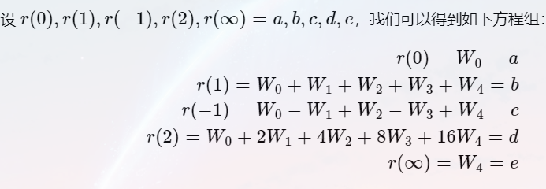
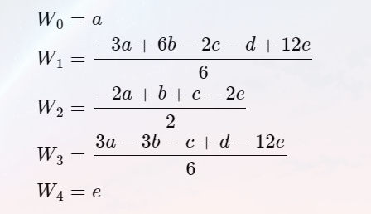
Toom-Cook算法
划分
代值
逐点相乘
解值
代入
逐点相乘：
知道了 p(0),...,p(∞) 和 q(0),...,q(∞) ，那么只要把它们依次相乘，就可以得到 r(0),...,r(∞) ，而这个逐点相乘的操作是递归进行的。
解值：
解方程
代入：
令 x=β^{k} 代入 r(x) 即可。

Slide 19
Toom-Cook算法
这个算法的求值、插值、重组部分的操作都是 O(n) 的，划分部分可以做到 O(1) 或者 O(n) 。可以得到递归式：
T(n)=5T(n/3)+O(n)T(n)=5T(n/3)+O(n)
其中 n 是两个数据规模中较大的一个。解得：
T(n)=O(nlog₃5)=O(n1.465)
比 Karatsuba 算法的 O(n^{1.585}) 略快一些。
Notes:
这个算法的求值、插值、重组部分的操作都是 O(n) 的，划分部分可以做到 O(1) （直接调整指针） 或者 O(n) （把内容复制一遍）。我们可以得到递归式：
T(n)=5T(n/3)+O(n)T(n)=5T(n/3)+O(n)
其中 n 是两个数据规模中较大的一个。解得：
T(n)=O(nlog35)=O(n1.465)T(n)=O(nlog3⁡5)=O(n1.465)
比 Karatsuba 算法的 O(n1.585)O(n1.585) 略快一些。

Slide 20
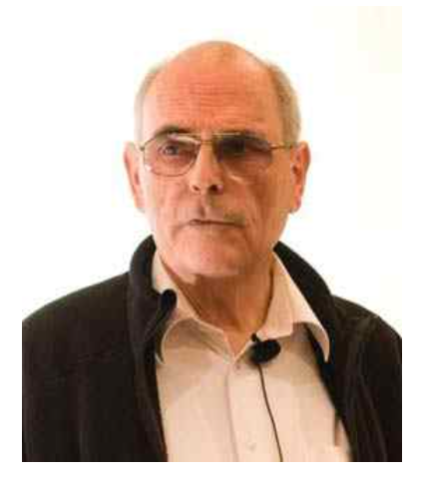
FFT算法： Schönhage-Strassen algorithm
SSA乘法的基本思想是1968年由Volker Strassen提出的，1971年 Arnold Schönhage 和 Volker Strassen实现了该算法，并给出了Schonhage-Strassen算法的理论保证。
以 n×log(n)×log(log n)次个位数的相乘来完成大数相乘方法是从1971年到2007年已知的最快乘法方法。通过在整数模环中迭代使用快速数论变换。
在同一篇论文中，Schönhage 和 Strassen 推测应该有一个比他们所发现的算法更快的算法——一种只需要 n×log(n) 次运算的方法，而且这种算法将会是最快的算法。他们的推测主要是基于一种预感，因为他们觉得大数乘法的最少的基本操作次数应该更加简洁。
Volker Strassen
Notes:
整数与多项式之间具有一定的相似性，可以将整数看做是多项式的系数表示，借助多项式乘法的快速算法加速整数乘法运算。通过使用快速傅里叶变换，能够实现多项式在系数表示与点值表示之间的快速转换，使用多项式的点值表示乘法能够快速求出乘积。
SSA乘法的基本思想是1968由Volker Strassen提出的，1971年Arnold Schönhage 和 Volker Strassen实现了该算法，并给出了Schonhage-Strassen算法的理论保证，以 n×log n×log（log n）次个位数的相乘来完成大数相乘方法从1971年到2007年已知的最快乘法方法。通过在整数模环中迭代使用快速数论变换。在同一篇论文中，Schönhage 和 Strassen 推测道，应该有一个比他们所发现的算法更快的算法——一种只需要 n×log n 次运算的方法，而且这种算法将会是最快的算法。他们的推测主要是基于一种预感，因为他们觉得大数乘法的最少的基本操作次数应该比 n×log n×log（log n）这个公式更优雅。
2007年 Firer对该算法进行了改进，该算法的理论时间复杂度为O(N*logN)，是目前最快的大整数乘法算法，不过该算法目前仅在超大整数运算中有所应用，在实践中应用不多。

Slide 21
大数运算库
GMP库：gmp-man-6.1.0.pdf (gmplib.org)
GMP是GNU的一个开源多精度算术库，支持包括整数，有理数和浮点数等多种数据类型的任意精度的算术运算。
GMP库具有丰富的功能，能够应用于数值计算、代数系统、密码系统等多个领域。GMP库经过精心设计，使用了大量的快速算法以及高度优化的汇编代码，在不同规模下都能获得很快的运算速度。
HugeCalc 库
HugeCalc 库是由我国郭先强先生花费十余年完成的一款高精度算法库，适合于大规模科学计算、数论研究、密码学等领域研究。
HugeCalc库的核心算法经过了精心的优化，具有占用资源少、效率高、可移植性强、可扩展性好等特点，计算速度能够跟GMP等优秀的库媲美。通过对最核心算法的测试数据表明：即便在单核上，HugeCalc一样可以击败号称“地球上最快”的大数库GMP；在多核上，HugeCalc可领先更多；HugeCalc需要对小规模计算算法进一步提速。
Notes:
部分现代编程语言已经内置了对大数的支持，但大多编程语言还是使用库的形式提供了任意精度整数和浮点运算支持。目前，国内外已经有很多实现了大整数乘法的成熟大整数运算库。比如，主要用来做算术运算的GMP库、Huge Calc库，以及主要应用于密码系统的Crypto++, Open SSL、Lib TomMath、Miracl库等。
通过原帖对最最核心算法的测试数据表明： 1、即便在单核上，HugeCalc一样可以击败号称“地球上最快”的大数库GMP； 2、在多核上，HugeCalc可领先更多； 3、HugeCalc需要对小规模计算算法进一步提速；

Slide 22
大数运算库
LibTomMath库： libtom
LibTomMath库是 LibTom 库的一部分，是一个开源可移植数论多精度整数库，实现了在密码学应用的任意精度整数算术，包括基本的加、减、乘、除、平方，以及快速乘法、快速除法,二进制与、或、异或等幂模运算，还实现了更为复杂的最大公约数、最小公倍数、扩展欧几里德算法、模幂运算等大量数论算法。
LibTomMath在实现时使用了Comba乘法、Karatsuba 和 Toom-Cook乘法等优化算法。
TomsFastMath 库
TomsFastMath是由 LibTomMath的作者设计的另一个的数学库，在LibTomMath基础上做了大量优化。但 TomsFastMath并不是一个通用库，其主要是用于密码学领域。TomsFastMath 针对32位和64位的x86平台、PPC平台以及ARM处理器等进行了专门的优化。

Slide 23
大数运算应用
网络安全技术
在网络安全技术领域中，各种加密解密算法为了达到一定的安全强度，要求在 128 位、512 位或者是 1024 位这样的字长下进行加减乘除模逆等各种数学运算。
数论研究、密码学
大整数首先应用于数论研究，如可用于因式分解、素数测试以及定理证明。特别是在密码学领域，大整数是基本工具。
大规模科学计算
大整数还广泛应用于大规模科学计算中，用于构建高精度的浮点数据类型。
Notes:
在网络安全技术领域中，各种加密解密算法为了达到一定的安全强度，要求在 128 位、512 位或者是 1024 位这样的字长下进行加减乘除模逆等各种数学运算。例如 rsa 算法，该算法是一种非常安全的不对称密钥加密算法，是很多密码产品和安全软件的基础，在共享软件中使用 rsa 算法的私钥产生注册码，能有效抵御破解。rsa 算法的安全性取决于密钥的长度，最少需要 1024 位，而编译器提供的数据范围，最大也只有 64 位，即使浮点数，也远远无法满足算法的要求。
从具体的应用来讲，大整数首先应用于数论研究，如可用于因式分解、素数测试以及定理证明。特别是在密码学领域，大整数是基本工具。1976年，Diffie和Hellman提出了公钥密码算法的思想，1977年，Rivest、Shamir和Adleman共同提出了RSA公钥密码算法。公钥密码算法发展至今，比较流行的主要有两类:一类是基于大整数因子分解的困难性（如RSA算法);另一类是基于离散对数问题的困难性（如ElGamal算法)。由于RSA、ElGamal等算法加、解密运算的主要开销是在求x^{e} mod m上，因此对密码算法而言，深入研究大整数的模缩减、模乘、模幂算法非常重要。
大整数还广泛应用于大规模科学计算中，用于构建高精度的浮点数据类型。IEEE754标准浮点类型在逻辑上是由整数型的尾数m、指数e和符号位s组成，浮点数的值以(-1)^{s}×m×2e表示，由此可见，尾数m的精度就决定了浮点数的精度。IEEE标准浮点数由硬件实现，其尾数的精度有限，因此可用大整数来创建高精度的尾数，从而可以大大提高浮点数的精度。这种方法在科学计算特别是大规模科学计算中非常有用，它能有效控制大规模计算过程中的误差积累，从而确保最终输出结果的精确度。

